Slide 1
PENYAKIT AKIBAT KERJA

Slide 2
PENDAHULUAN
Penyakit akibat kerja maupun penyakit yang timbul karena hubungan kerja mempunyai pengertian yang sama yaitu penyakit yang disebabkan oleh pekerjaan atau lingkungan kerja.
Penyakit akibat kerja sama dengan penyakit yang timbul karena hubungan kerja
Penyakit akibat kerja adalah istilah yang dipakai dalam peraturan yang dibuat atas dasar Undang-Undang Nomor 1 Tahun 1970 tentang keselamatan kerja, sedangkan penyakit yang timbul karena hubungan kerja merupakan istilah yang erat kaitannya dengan kompensasi (ganti rugi) kecelakaan kerja.

Slide 3
LATAR BELAKANG
ILO:
1,1 juta kematian karena penyakit atau kecelakaan akibat hubungan pekerjaan
300,000 kematian adalah akibat 250 juta kecelakaan yang terjadi
160 juta peny. akibat hubungan kerja/th
Indonesia:
Data penyakit akibat kerja ???

Slide 5
Pengeluaran Biaya untuk kecelakaan dan penyakit akibat kerja (ILO, 1999)

Slide 6
Latar belakang ……
WHO – Akses terhadap pelayanan kesehatan kerja yang memadai:
5 – 10 % pekerja di negara berkembang
20 – 50 % pekerja di negara industri
- data mengenai penyakit akibat kerja yang ada: hanya bagian dari puncak gunung es.
Pengawasan langsung terhadap K3 di perusahaan lemah

Slide 7
PAK (WHO, 5 benua, 1999)
Cidera
MSD (48%)
PPOK (11%)
Dermatosis akibat kerja (10%)
Noise induced (9%)
Sakit jiwa (10%-(30%, 2005))
Keracunan pestisida (3%)

Slide 8
Golongan Penyakit Akibat Kerja
Penyebab penyakit akibat hubungan kerja dapat
dibagi atas 5 golongan, yaitu21
:
a. Golongan Fisik: bising, vibrasi/getaran, radiasi pengion, radiasi non
pengion, tekanan udara, suhu ekstrem dan pencahayaan.
b. Golongan Kimia: Kurang lebih 100.000 jenis bahan kimia
digunakan dalam proses industri, namun baru dapat diidentifikasi 31
jenis bahan kimia dalam daftar penyakit.
c. Golongan Biologi: Bakteri, virus, jamur, parasit dan lain-lain.
d. Golongan Fisiologi (Ergonomik): Desain tempat kerja yang kurang
ergonomis, tidak sesuai dengan fisiologi dan anatomi manusia, alat
kerja yang tidak sesuai dan cara kerja yang banyak menggunakan
posisi janggal dalam waktu lama dan atau gerakan-gerakan
berulang.
e. Golongan Psikososial: Beban kerja terlalu berat, pekerjaan yang
monoton dan lain sebagainya

Slide 9
Populasi pekerja Indonesia:
BPS (2000):
Jumlah pekerja 95 juta
50% bekerja di sektor pertanian, kehutanan dan perikanan – sektor pekerjaan yang paling berrisiko
70 – 80% angkatan kerja bergerak di sektor informal

Slide 10
Peny. Akibat Kerja & Peny. Yg. Berhubungan dengan pekerjaan
Perkembangan daftar peny akibat kerja:
1919 →1 penyakit : Anthrax
1925 → 3 penyakit
1934 → 10 penyakit
ILO Encyclopaedi of Occupational Health and Safety → 70 penyakit
Indonesia: Keppres RI 22.1993 → 31 penyakit karena hubungan kerja

Slide 11
DEFINISI-DEFINISI:
Simposium Internasional mengenai PAK
Penyakit akibat kerja – Occupational Disease:
Penyakit yang mempunyai penyebab yang spesifik atau asosiasi kuat dengan pekerjaan, yang pada umumnya terdiri dari satu agen penyebab yang sudah diakui

Slide 12
WHO
Occupational disease caused by exposure to harmful chemical and biological agents an physical hazards at the workplace.
Kepres No. 22/1993
Penyakit yang timbul karena hubungan kerja adalah penyakit yang disebabkan oleh pekerjaan atau lingkungan kerja.

Slide 13
Penyakit yang berhubungan dengan pekerjaan – Work Related Disease:
Penyakit yang mempunyai beberapa agen penyebab, dimana faktor pada pekerjaan memegang peranan bersama dengan faktor risiko lainnya dalam berkembangnya penyakit yang mempunyai etiologi yang kompleks

Slide 14
Penyakit yang mengenai populasi pekerja – Diseases affecting working populations
Penyakit yang terjadi pada populasi pekerja tanpa adanya agen penyebab ditempat kerja, namun dapat diperberat oleh kondisi pekerjaan yang buruk bagi kesehatan

Slide 15
Keppres RI no 22/1993
Penyakit yang timbul karena hubungan kerja :
Penyakit yang timbul karena hubungan kerja adalah penyakit yang disebabkan oleh pekerjaan atau lingkungan kerja

Slide 16
Penyakit yang timbul karena pekerjaan (WHO)
Penyakit akibat kerja (Occupational disease)
penyakit yang timbul oleh penyebab tunggal
ex: Asbestosis, Silicosis
Penyakit yang diperberat oleh kondisi hubungan kerja (agregated)
ex: Astma diperberat oleh debu
Penyakit endemik di tempat kerja
ex: Malaria pada pekerja di Papua.

Slide 17
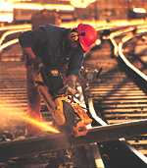
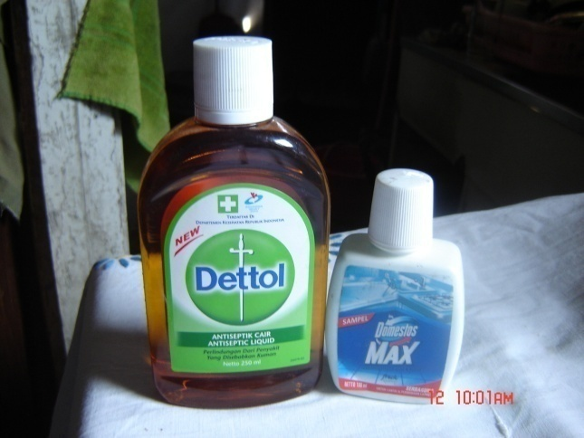
Penyebab Penyakit akibat kerja
Golongan fisik:
Bising, Radiasi, Suhu ekstrem, Tekanan udara, Vibrasi, Penerangan
Golongan Kimiawi:
Semua bahan kimia dalam bentuk debu, uap , gas, larutan, kabut

Slide 18
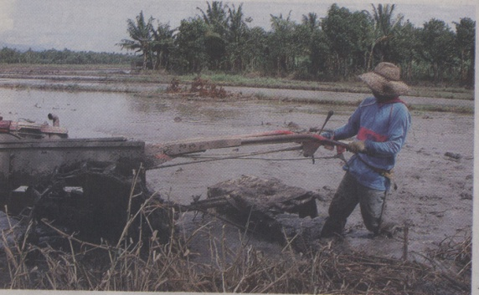
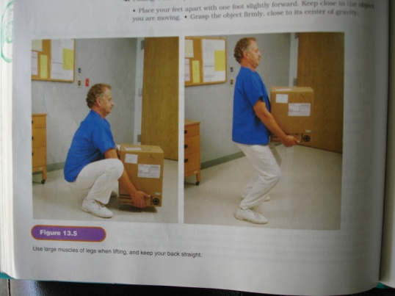
Golongan biologik:
Bakteri, virus, jamur dll.
Golongan Fisiologik/ergonomik:
Desin tempat kerja, beban kerja
Golongan Psikososial:
Stress psikis, monotoni kerja, tuntutan pekerjaan dll
Di negara maju faktor fisik, biologi dan kimiawi sudah dapat dikendalikan – sehingga golongan fisiologik dan psikososial yang menjadi penyebab utama

Slide 19
Penyakit yang timbul karena pekerjaan (WHO)
Penyakit yang diaktifkan oleh kondisi lingkungan kerja
ex: gangguan peredaran darah oleh bahan hemolitik
Penyakit yang timbul karena salah satu penyebab ada di lingkungan kerja (work related disease)
Penyebab lebih dari satu
ex: COPD (Cancer or Pulmonary Disease) oleh rokok dan debu.

Slide 20
Kriteria umum Peny. Akibat Kerja
Adanya hubungan antara pajanan yang spesifik dengan penyakit
Adanya fakta bahwa frekwensi kejadian penyakit pada populasi pekerja lebih tinggi daripada pada masy. Umum
Penyakit dapat dicegah dengan melakukan tindakan preventif di tempat kerja

Slide 21
PENYAKIT AKIBAT KERJA
berdasarkan Kepmenaker No. 333/1989 :
- ditemukan/didiagnosa saat
pemeriksaan kesehatan berkala
- Oleh dokter , dengan dasar:
pemeriksaan klinis, pemeriksaan kondisi lingk. kerja

Slide 22
Lampiran Kepres 22/93
Pneumokoniosis
Penyakit paru → debu logam berat
Penyakit paru → debu kapas, henep, dan sisal (bissinosis)
Asma akibat kerja
Alveolitis allergika
Penyakit yg disebabkan oleh Berrilium
Penyakit yg disebabkan oleh Cadmium
Penyakit yg disebabkan oleh Fosfor
Penyakit yg disebabkan oleh Krom
Penyakit yg disebabkan oleh Arsen
Penyakit yg disebabkan oleh Raksa

Slide 23
Lampiran Keppres 22/93
12. Penyakit yg disebabkan oleh Timbal
13. Penyakit yg disebabkan oleh Fluor
14. Penyakit yg disebabkan oleh Karbon dioksida
15. Penyakit yg disebabkan oleh Derivat halogen
16. Penyakit yg disebabkan oleh Benzene
17. Penyakit yg disebabkan oleh Nitro dan Amina dari Benzene
18. Penyakit yg disebabkan oleh Nitroglycerine
19. Penyakit yg disebabkan oleh Alkohol, Glikol dan Karbon
20. Penyakit yg disebabkan oleh Gas atau uap penyebab Asphyxia.

Slide 24
Lampiran Keppres 22/93
21. Penyakit yg disebabkan oleh Kebisingan
22. Penyakit yg disebabkan oleh getaran mekanik
23. Penyakit yg disebabkan oleh pekerjaan dalam udara yang bertekanan lebih
24. Penyakit yg disebabkan oleh radiasi elektromagnetik
Dermatosis → penyebab fisik, kimia, dan biologi
Kanker kulit
Mesitelioma
Penyakit infeksi
Penyakit yg disebabkan oleh suhu tinggi atau rendah
Penyakit yg disebabkan oleh bahan kimia termasuk obat.

Slide 25
NIOSH (1983)
Penyakit paru akibat kerja
Muskuloskeletal
Kanker
Traumatik injuries
Penyakit kardiovaskular
Gangguan reproduksi
Gangguan syaraf
NIHL
Penyakit kulit
Gangguan psikologis

Slide 26
NIOSH (1990)
Occupational lung Disease
Cancer
Cardiovascular
Reproduction
Nero toxic
NIHL
Dermatological
Psychological disorders

Slide 27
Physical Hazard
Bising → NIHL, kejiwaan
Temperatur → Heart stoke, Heart cramps, frosbite
Sinar/cahaya → blare, visus
Tekanan → Caisson disease
Vibrasi → neuroangiopathy
Radiasi → cataract, gangguan darah, kulit, dll.

Slide 28
Chemical Hazard
Debu : Pneumokoniasis
Uap : Dermatitis, keracunan, metal fume fever
Gas : Keracunan CO
Larutan : Anemia, nero toksik, kanker, dll

Slide 29
Biological Hazard
Potensi Bahaya
Ergonomik : LBP, kelelahan (fatigue)
Psikososial : Stress, violence
Bakteri : TBC
Virus : Hepatitis, AIDS, rabies, dll.
Parasit : Cacing

Slide 30
3 Titik Pemantauan
Lingkungan: Toksikan di tempat kerja/harazd
Pekerja : bio monitoring
Dampak kesehatannya :
Surveilance ; efeknya terhadap kesehatan, sign and symptom.
ex: mual, muntah, pusing, kejang, dll.

Slide 31
DIAGNOSIS PAK
Diagnosis PAK merupakan penentu bagi dimiliki atau tidak dimilikinya hak atas manfaat jaminan PAK yang tercakup dalam program jaminan kecelakaan kerja.
Hanya dokter yang kompeten dan berwenang saja yang dapat membuat diagnosis PAK dan menetapkan suatu Penyakit Akibat Kerja. Tegak tidaknya diagnosis penyakit akibat kerja sangat bergantung kepada sejauh mana Metodologi Diagnosis penyakit akibat kerja dilaksanakan oleh dokter yang bersangkutan.

Slide 32
Diagnosa
Riwayat pekerjaan dan tempat kerja
Riwayat penyakit
Adakah pekerja lain yang menderita penyakit yang sama.
Pemeriksaan fisik
Pemeriksaan pendukung

Slide 33
DIAGNOSIS PAK
Anamnesis tentang riwayat penyakit dan riwayat pekerjaan.
Pemeriksaan Klinis
Pemeriksaan Laboratorium
Pemeriksaan Rontgen
Pemeriksaan Tempat dan Ruang Kerja.

Slide 34
TUJUAN DIAGNOSIS PENYAKIT AKIBAT KERJA
Hak pekerja
Dasar Therapy
Membatasi kecacadan
Melindungi pekerja lain

Slide 35
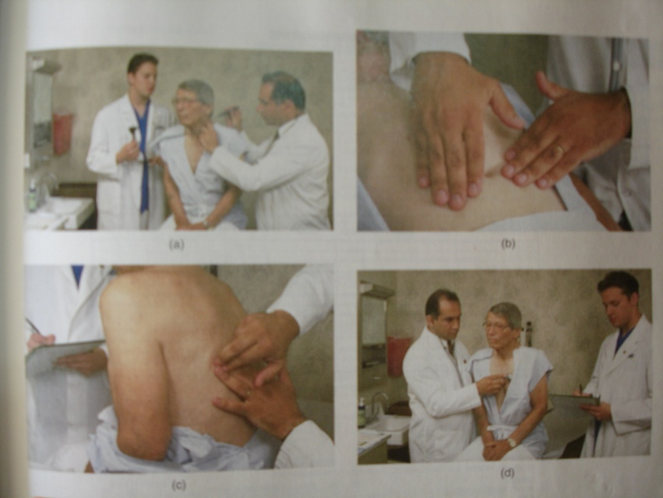
DIAGNOSIS KLINIS
- lakukanlah sesuai prosedur
medis yang berlaku
- bila perlu lakukan:
* pemeriksaan
penunjang /tambahan
* rujukan informasi ke
Spesialis lain

Slide 36
2. PAJANAN YG DIALAMI
Pajanan saat ini dan pajanan sebelumnya
Beberapa pajanan → 1 penyakit atau sebailknya
Lakukan anamnesis :
* deskripsi pekerjaan sec. Kronologis
* periode waktu kerja masing-masing
* apa yg diproduksi
* bahan yg digunakan
* cara bekerja
→ lebih bernilai bila ditunjang data objectif

Slide 37
Perlindungan UU
UU No. 23/1992 tentang kesehatan
UU No. 03/1992 tentang jamsostek
PP No. 14/1993 tentang penyelenggaraan program jamsostek
Kep. Pres. No. 22/1993 tentang penyakit yang timbul karena hubungan kerja.

Slide 38
PENCEGAHAN
pencegahan, pengurus perusahaan juga wajib melakukan penemuan dini PAK yang dilakukan dengan:
1.Pemeriksaan kesehatan prakerja
2.Pemeriksaan berkala
3.Pemeriksaan khusus, dilakukan sesuai indikasi bila ditemukan ada keluhan dan/atau potensi bahaya di tempat kerja. Sebagai pemeriksaan lanjutan dari pemeriksaan berkala dan menjelang masa akhir kerja.

Slide 39
KESIMPULAN
Diagnosis okupasi penting bagi
dokter perusahaan & dokter yg bekerja di perusahaan atau yang menangani pekerja
Diagnosis okupasi penting sebagai dasar terapi dan penatalaksanaan selanjutnya utk pekerja dan lingkungan kerja
Diagnosis okupasi sebagai dasar memenuhi hak pekerja , a.l : klaim ke jamsostek
Ada 7 langkah untuk menentukan D/ PAK → sering disebut sbg Langkah D/ Okupasi

Slide 40
Tugas Pertemuan 10
Dikumpulkan Minggu Depan
Kumpulkan Undang Undang PAK dan tuliskan Undang Undang, contoh slide hal 37 belum dituliskan UU mohon ditambahkan, UU No. 23/1992 tentang kesehatan

